Slide 1
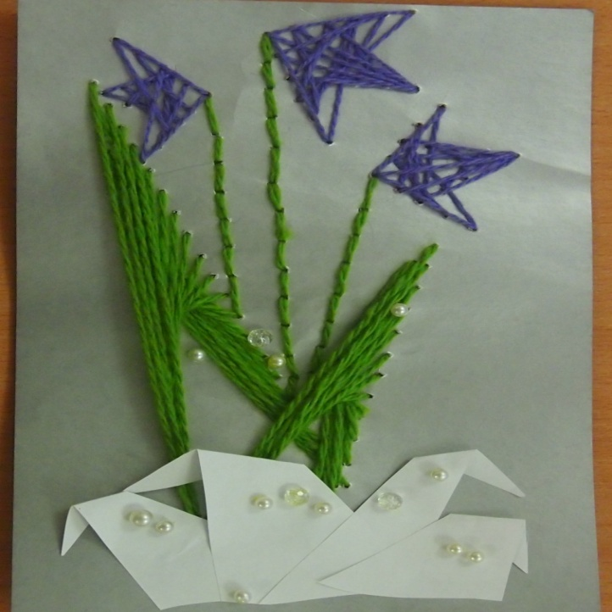
Мастер –класс «Подснежники» техника- изонить
МБДОУ «Детский сад №140»
Выполнила: воспитатель
Свечникова Людмила Валентиновна
г. Дзержинск
Нижегородской области

Slide 2
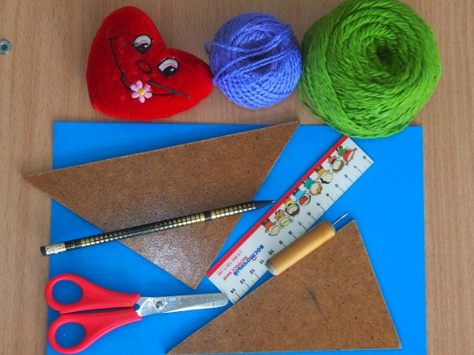
Подготовка к работе. Для выполнения нам потребуется: шерстяные нитки сиреневого и зеленого цвета, уголки - выкройки, линейка, шило, карандаш, ножницы, игла с большим ушком.

Slide 3
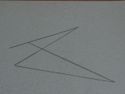
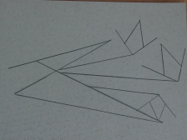
Наносим карандашом углы - выкройки. Это будут будущие листочки. Наносим карандашом углы - получаются нарисованные цветы подснежников.

Slide 4
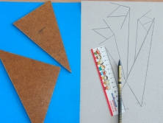
Наносим на эскиз одинаковое кол-во точек по линии всех листочков в масштабе 1точка - 1 см. Далее делаем тоже самое для цветков подснежника в масштабе 1 точка - 0,5 см.

Slide 5
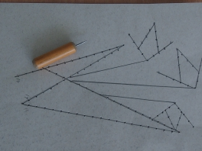
Делаем отверстия с помощью шила. Теперь самый важный этап работы. Для начинающих, перед началом основной работы, я советую потренироваться на картоне, нарисовав на ней угол. Заполняем угол по схеме начиная с изнанки.

Slide 6
Основной принцип техники "Изонить": одно сторона идет вверх, другая сторона - вниз. При «заполнении угла» на лицевой стороне нити протягиваются с одной стороны угла к другой, на изнаночной – стежки располагаются по сторонам угла в виде пунктирных линий. Если надо удлинить нить, то ее можно закрепить с изнаночной стороны и ввести новую нить с изнанки на лицо, либо привязать к концу старой нити новую и продолжить работу.

Slide 7
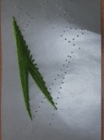
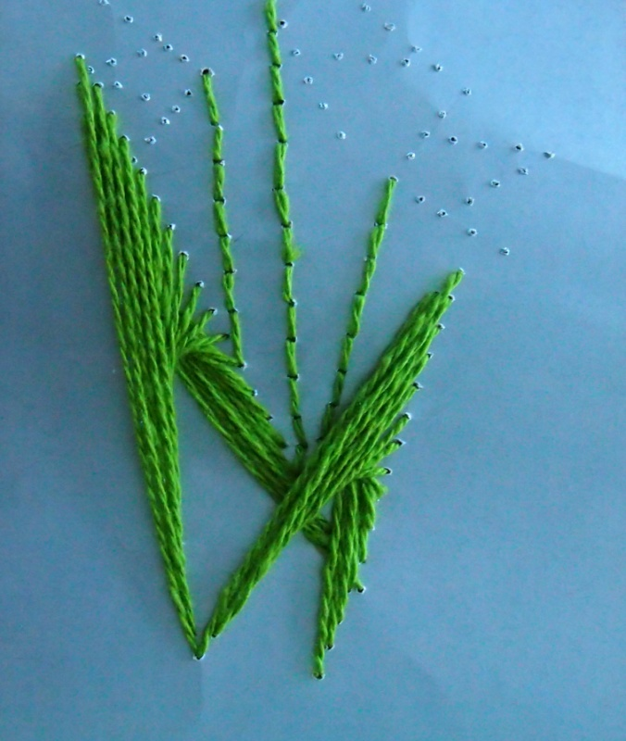
Готов первый уголок – получился листочек. Второй листочек выполняется в той же технике. Стебель цветов выполняется швом "назад игла».

Slide 8
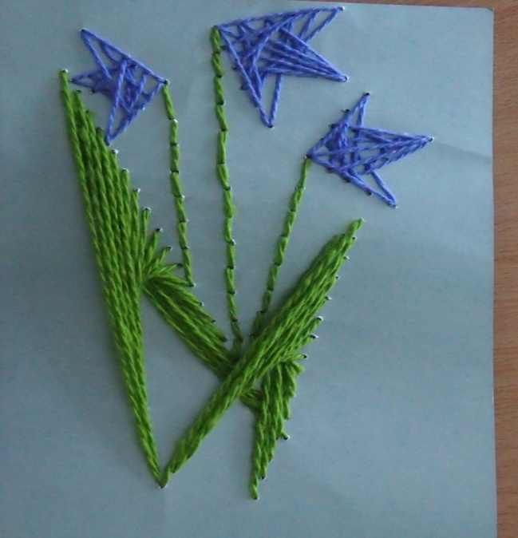
Приступаем к вышиванию цветов. Цветок состоит из 2-х углов: прямой и острый. Вышиваются они таким- же образом, как и листочки.

Slide 9
Заканчивая работу, я добавила немного «снега» из белой бумаги и бусин.

